Slide 1

1752124 朴雪 1750802 孙文颖
1751292 郭玮佳 1751169 朱丽雯
操作系统课程设计

Slide 2
目录
功能介绍
项目展示
代码展示
项目概述

Slide 3
项目概述

Slide 4
项目概述
基于Ubuntu操作系统
借鉴Orange‘s一书
01
使用Bochs模拟器
02
03
针对⽂件系统进⾏重新实现，其中新增代码量达到⽂件模块代码的一半，实现B级项⽬难度
04
实现系统级应用，如磁盘，工具台等，实现C级项目难度
05
实现用户级应用，实现D级项目难度

Slide 5
功能介绍

Slide 6
功能介绍
游戏功能
清屏功能
进程管理
开机动画
文件管理
帮助页面

Slide 7
项目展示

Slide 8
代码展示

Slide 9
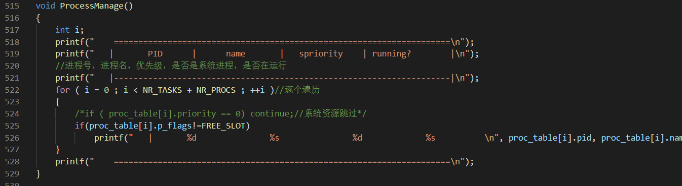
代码展示
进程管理

Slide 10
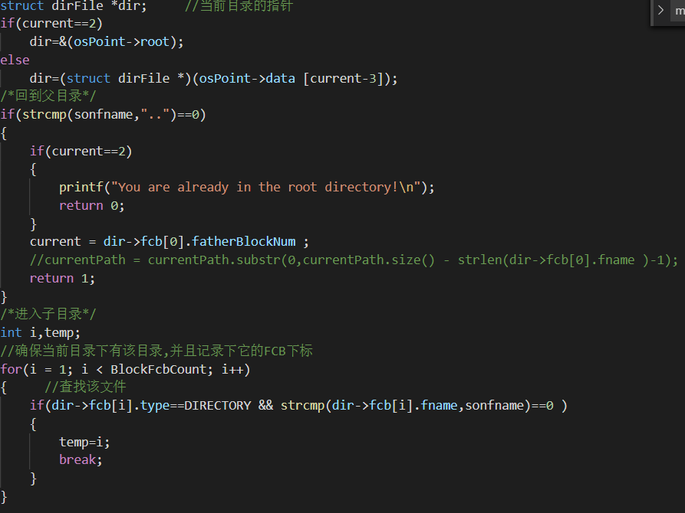
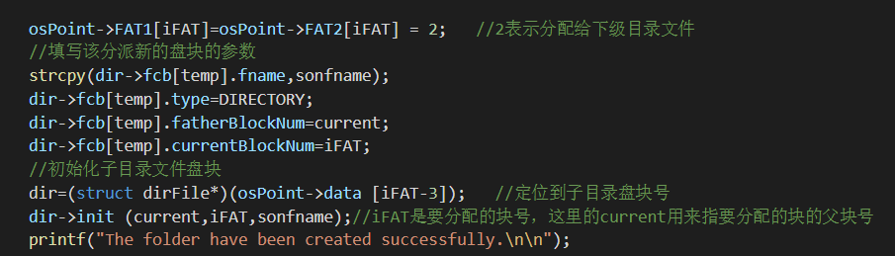
代码展示
打开多级目录
创建文件夹

Slide 11
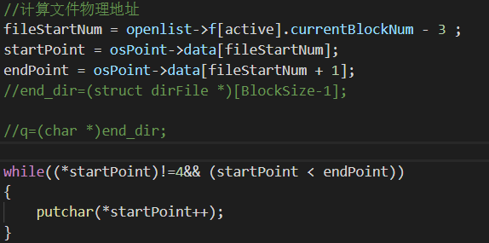
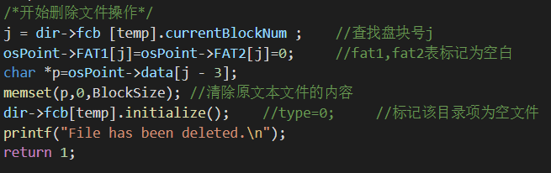
代码展示
读文件
删除文件

Slide 12
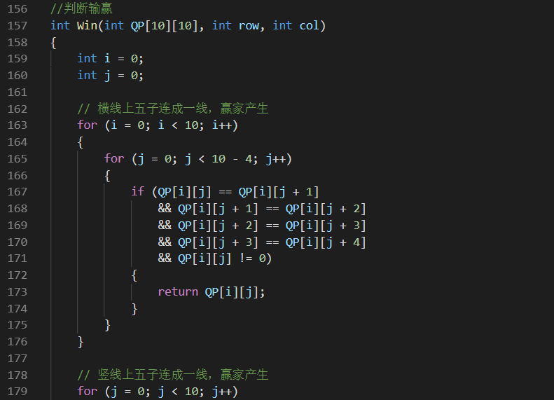
代码展示
五子棋
胜负判定

Slide 13
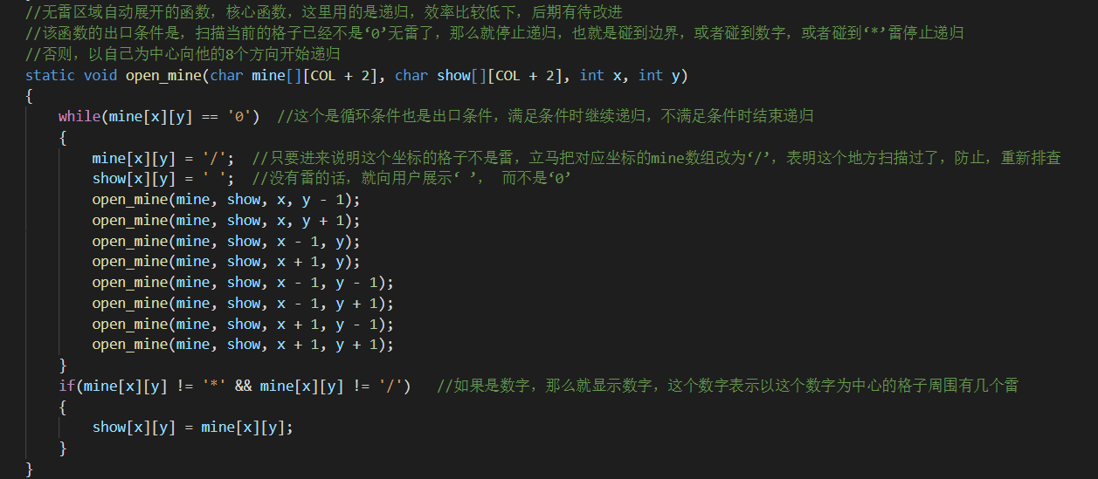
代码展示
扫雷
无雷区自动展开

Slide 14
工作量及分工
姓名 | 工作量
朴雪 | 项目整合、命令行功能实现
郭玮佳 | 用户级应用实现
孙文颖 | 多级文件系统实现
朱丽雯 | 动画设计、文档编写

Slide 15
谢谢观看！

